Slide 1
20230425脂蛋白进展
报告人 许荣仁

Slide 2
主要议程
病人划分
分类模型
下一步计划

Slide 3
病人划分
01

Slide 4
病人划分
目的
  将病人划分为不同的组，以此为分类的目标
方法
  一致性聚类
  按严重程度划分
    诊断里面为急性心梗或者不稳定心绞痛的病人
    Gensini分数高低

Slide 5
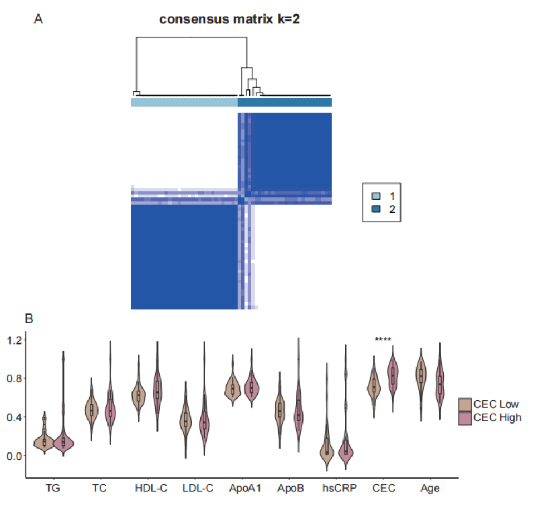
一致性聚类
冠心病患者聚类及分组临床信息分析
只有CEC有差异

Slide 6
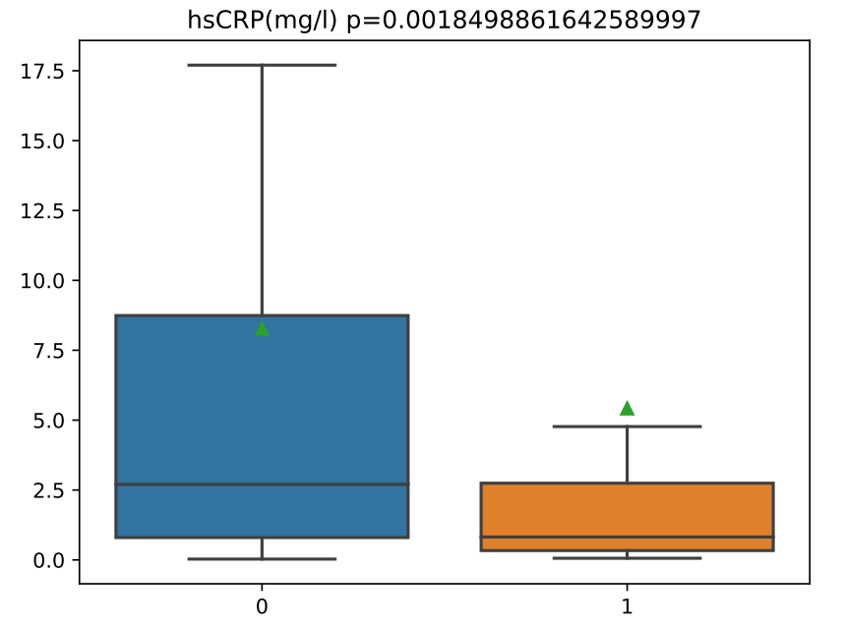
严重程度
诊断为急性心梗/不稳定心绞痛
  severe n=79
  non-severe n=98
  所有临床指标和CEC都无差异
Gensini分数高低
  low n=71
  high n=71
  hsCRP有差异，High组较高，其余指标包括CEC均无差异

Slide 7
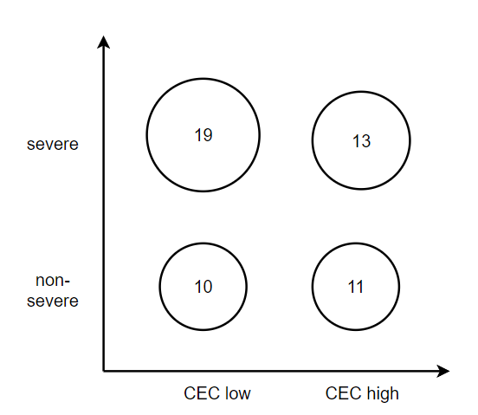
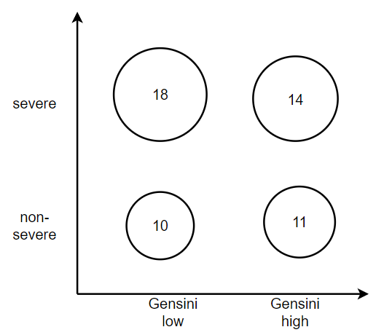
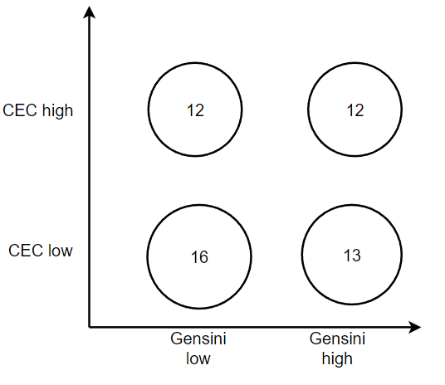
不同划分对比
三个分类标准共同取交集
n=53

Slide 8
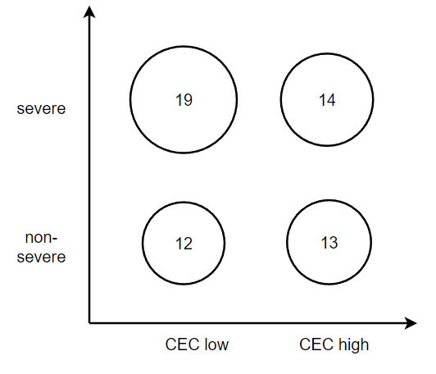
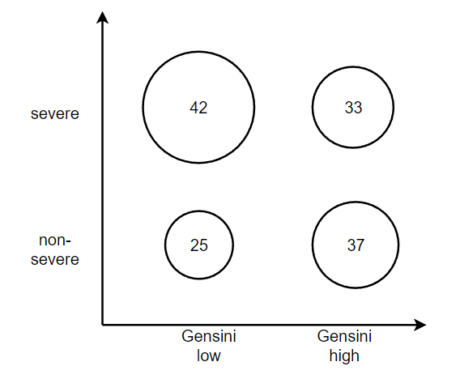
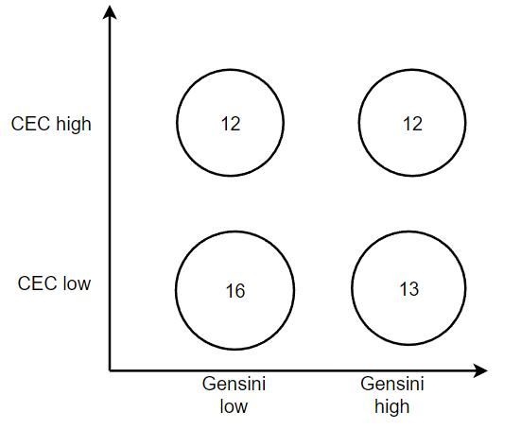
不同划分对比
三个分类标准两两取交集
n=58, 137, 53

Slide 9
结果
按照诊断的严重程度或Gensini高低分组，与CEC水平不匹配
一致性聚类的样本是筛选过的，除CEC外其他指标都没有差异，所以先用这个分组方法

Slide 10
分类模型
02

Slide 11
划分验证集测试集进行评估
目的
  找出分类效果好的特征子集
方法
  划分出训练集和测试集
  训练集参与特征选择和训练
  特征选择：
    分2组
    计算组间p值<0.05
    SVM分类模型
  Pearson，MIC，Spearman，原始分子定量，分子与序列[1:9]的相关性

Slide 12
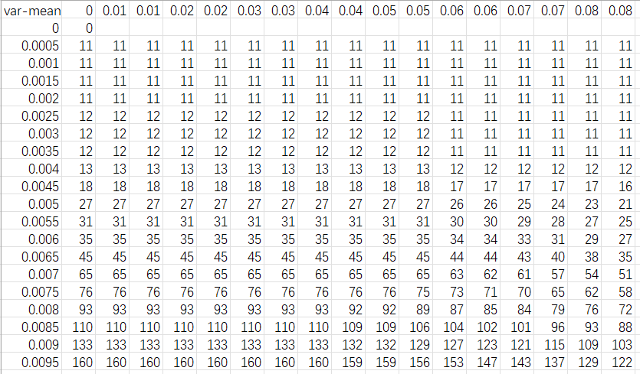
不同阈值组合
组间p值，<0.05
组内方差，<阈值
组内均值，max-min>阈值
cell为保留的特征数量

Slide 13
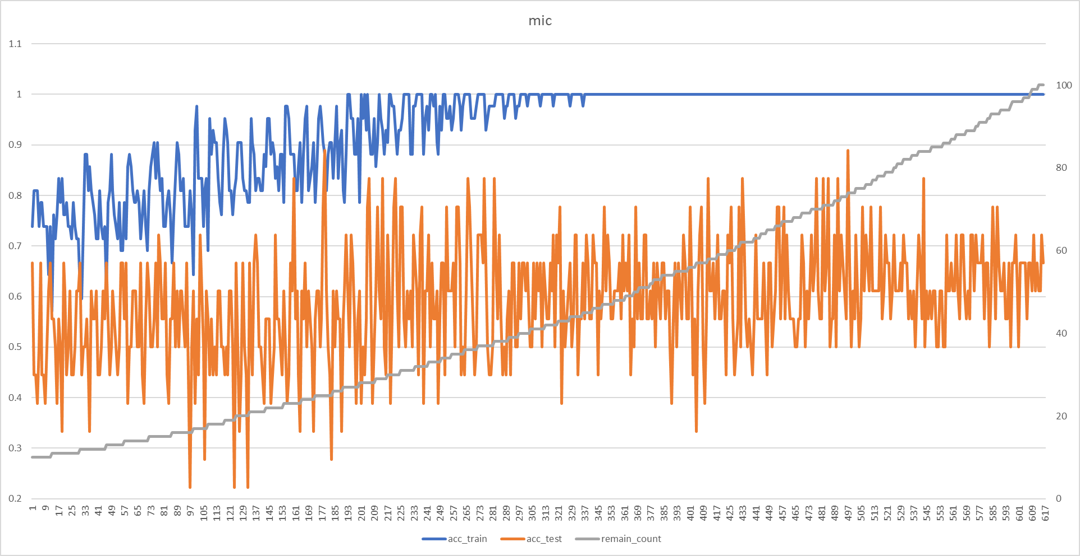
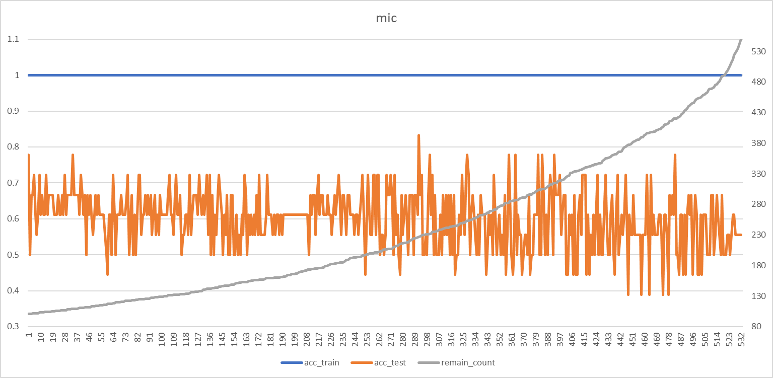
不同阈值组合-MIC
特征数量增加，训练集准确性提高
测试集准确性
<=45: acc_test = 0.56
45~100: acc_test = 0.62
100~200: acc_test = 0.62
>200: acc_test = 0.58

Slide 14
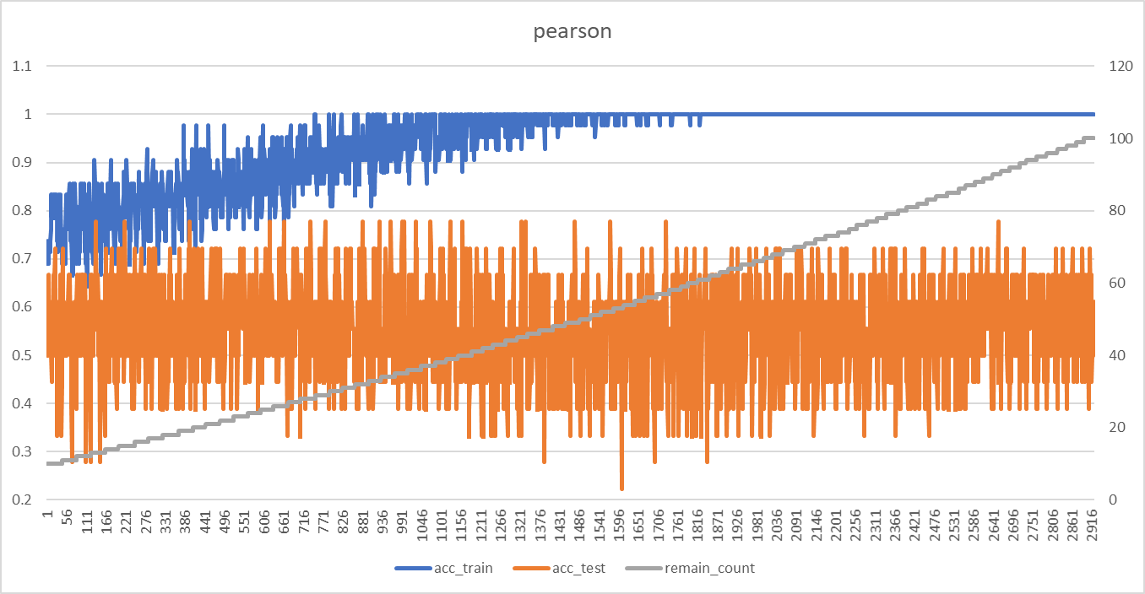
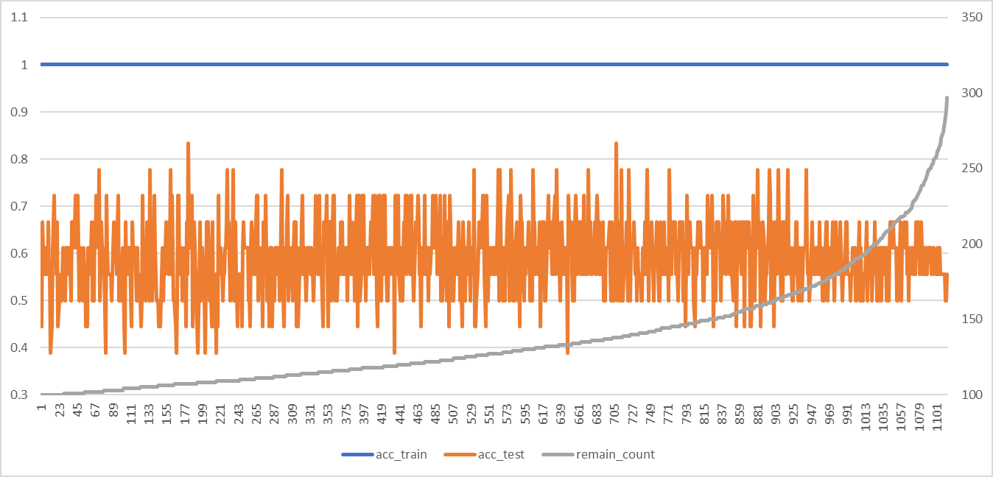
不同阈值组合-pearson
特征数量增加，训练集准确性提高
测试集准确性
<=45: acc_test = 0.56
45~100: acc_test = 0.55
100~200: acc_test = 0.59
>200: acc_test = 0.59

Slide 15
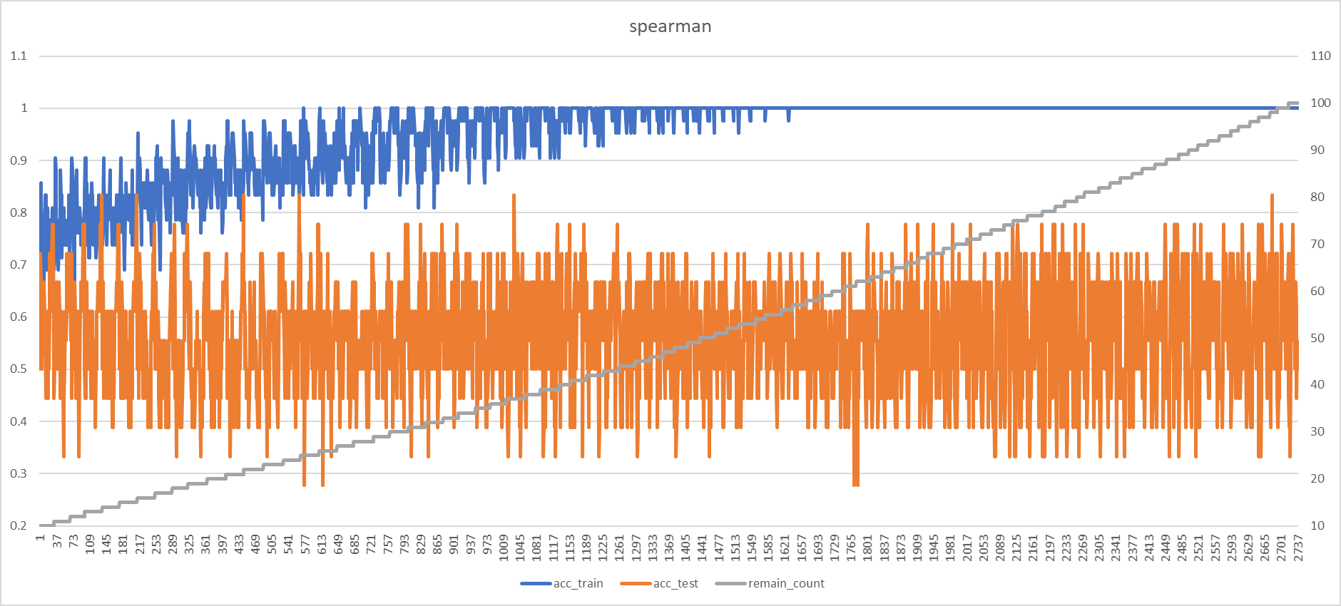
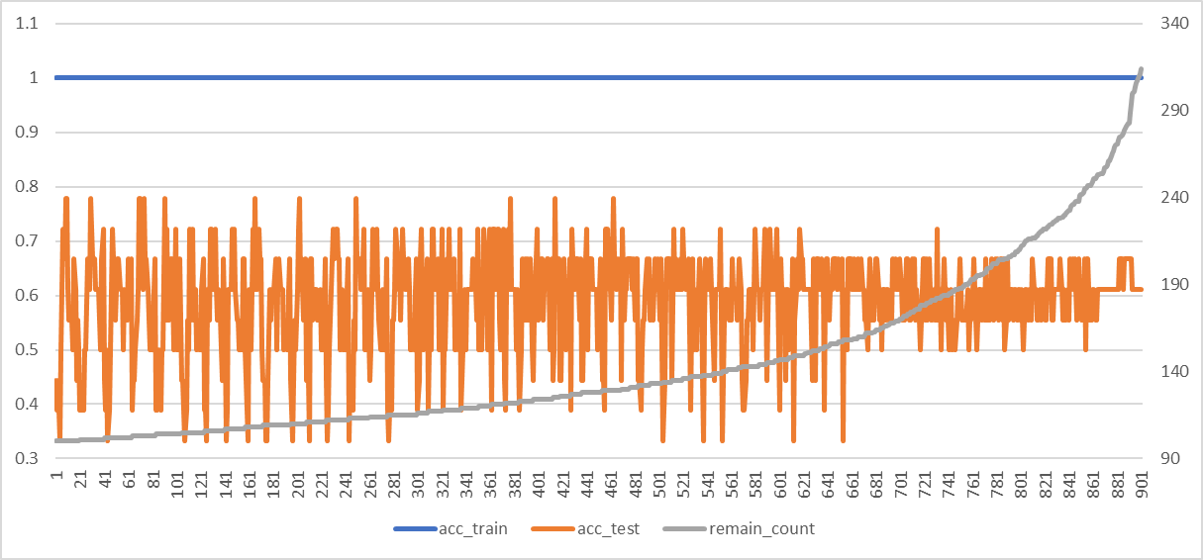
不同阈值组合-spearman
特征数量增加，训练集准确性提高
测试集准确性
<=45: acc_test = 0.56
45~100: acc_test = 0.56
100~200: acc_test = 0.58
>200: acc_test = 0.61

Slide 16
分析结果
随着选出的特征数量增加，训练集效果上升，直到准确率为1
测试集效果比训练集差
  mic在45~100个特征时平均准确率为0.62
  最高值约0.8

Slide 17
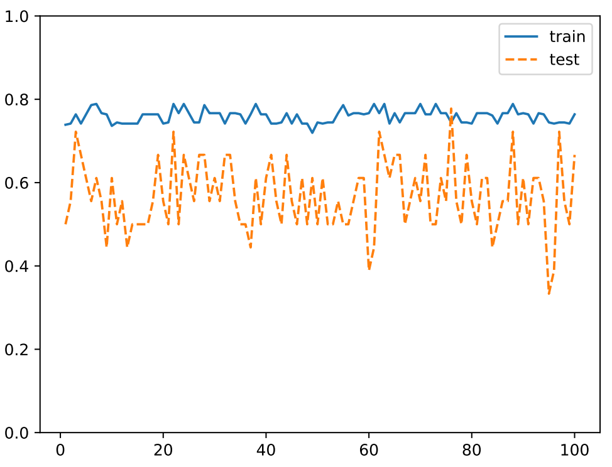
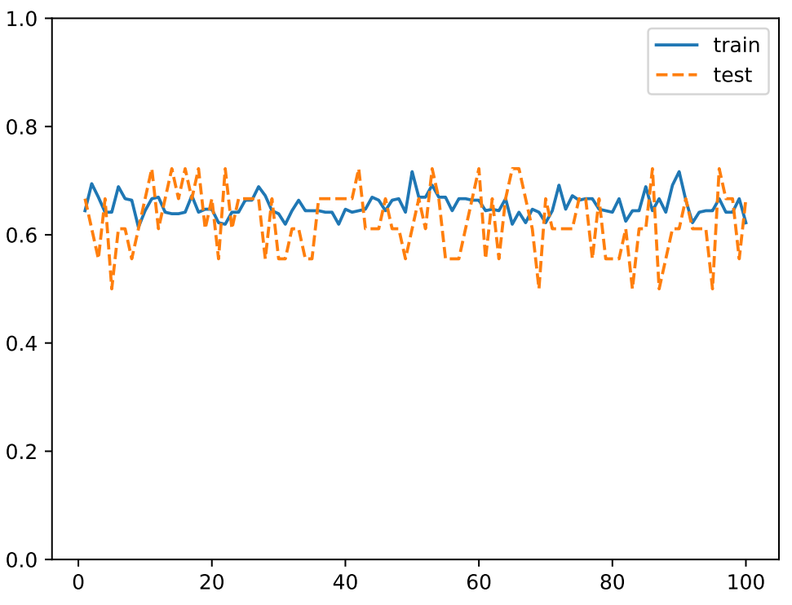
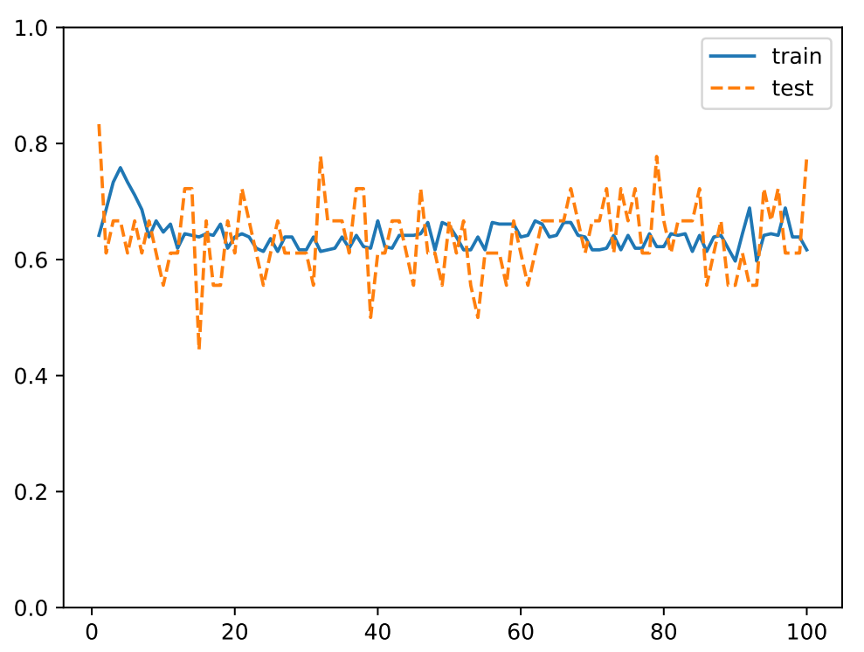
分子间相关性-遗传算法
 | mic | pearson | spearman
train | 0.76 | 0.65 | 0.64
test | 0.58 | 0.63 | 0.64
mic
pearson
spearman

Slide 18
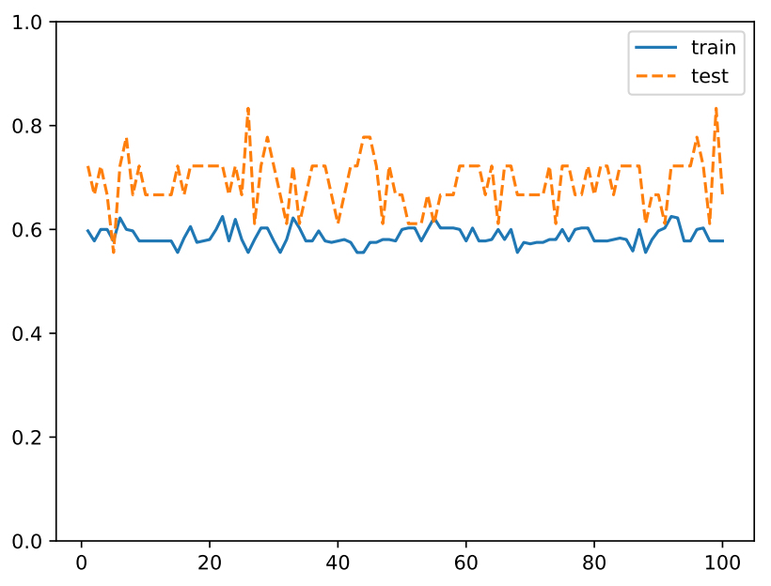
分子定量-遗传算法
train | 0.59
test | 0.69

Slide 19
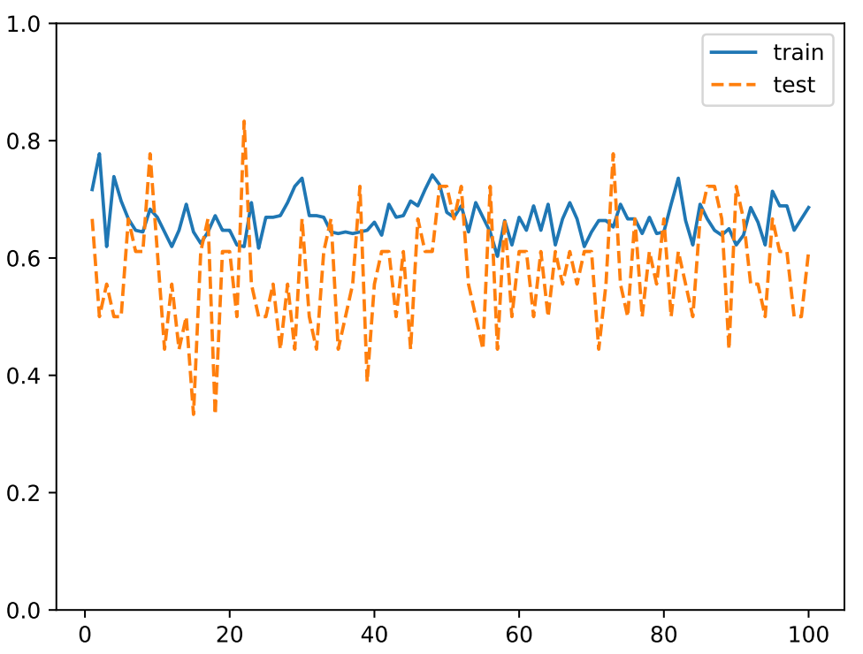
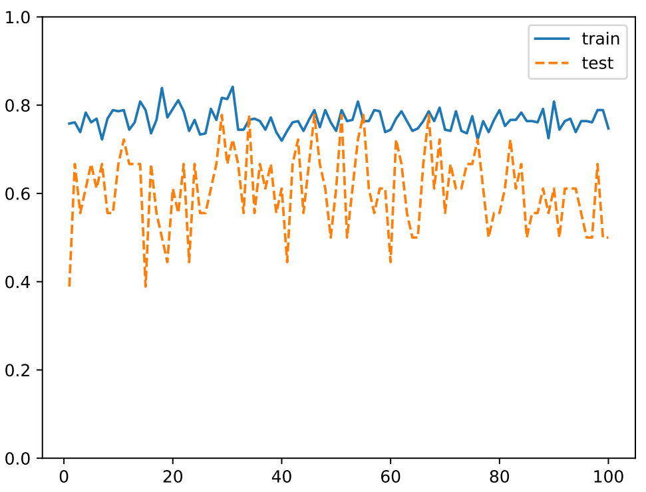
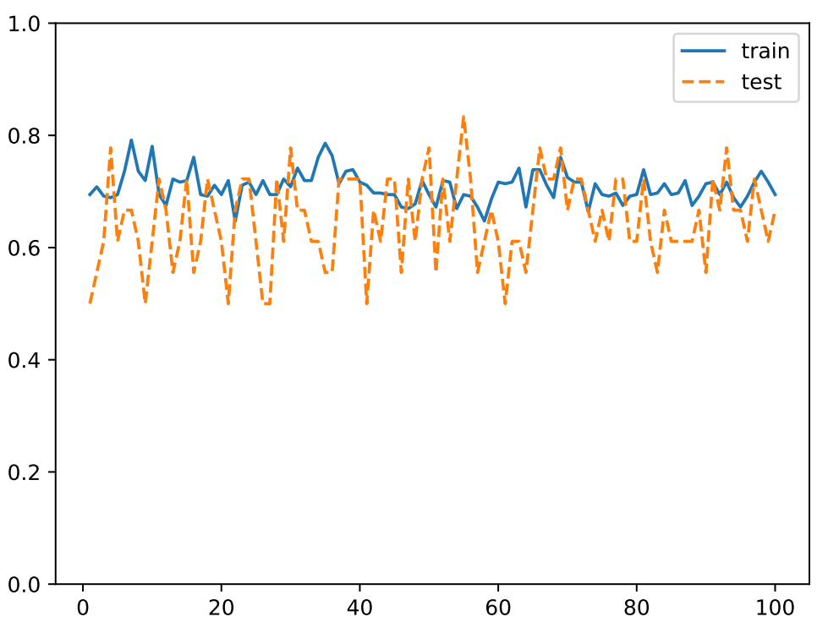
分子间与[1:9]相关性-遗传算法
 | mic | pearson | spearman
train | 0.67 | 0.77 | 0.71
test | 0.58 | 0.61 | 0.65
mic
pearson
spearman

Slide 20
限制特征数量
训练集准确率高
测试集与训练集差距较大
 | train | test
mole | 1 | 0.38
mic | 0.83 | 0.61
spearman | 0.83 | 0.56
pearson | 0.88 | 0.5
self_mic | 0.86 | 0.67
self_pearson | 0.93 | 0.67
self_spearman | 0.81 | 0.39

Slide 21
遗传算法分析结果
训练集与测试集的效果差距有所减小
分子-分子相关性
  spearman和pearson效果接近，为约为0.64
分子定量
  测试集效果比训练集高，为0.69，0.59
分子与[1:9]相关性
  效果与分子-分子相关性接近，其中spearman表现最好
在测试集上效果最好的是分子定量，但其测试集效果高于训练集，需要再进行分析，除此之外，spearman系数在两种相关系数效果都比较好

Slide 22
下一步计划
03

Slide 23
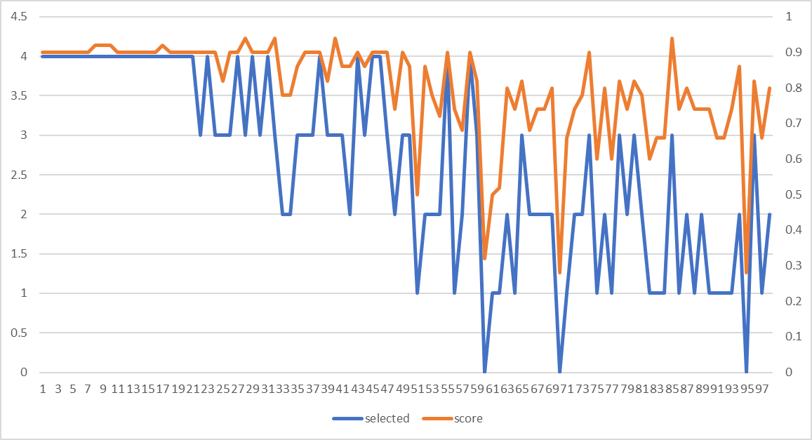
下一步计划
其他的病人划分方式
  Gensini分数
  急性心梗/不稳定型心绞痛
算法改进
  多次随机选交集/出现次数多
  降维
  减少备选特征的数量
鸢尾花分类数据集加入噪音数量与选出的真正特征数量及分类准确率

Slide 24
谢谢！

